Slide 1
Детский забег «круг солнца»
5 июня
Для кого-то это будет первый в жизни километр…

Slide 2
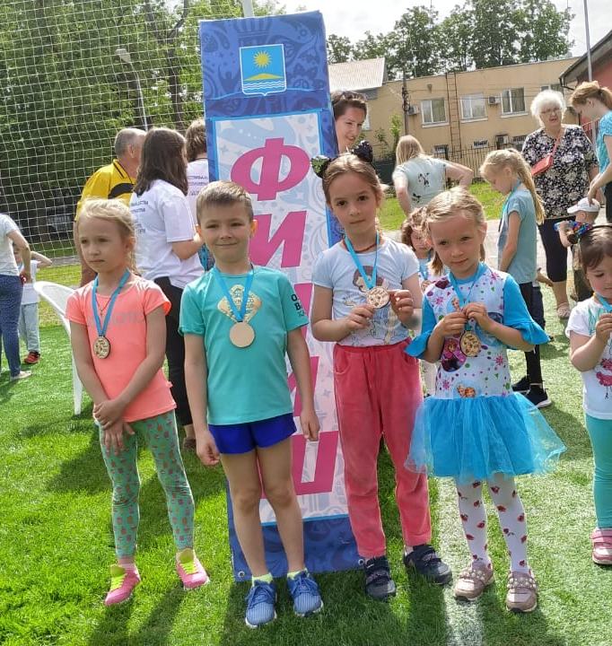
Круг солнца
Приглашаем всех юных жителей и гостей нашего города принять участие в детском забеге в первую субботу лета, приуроченному ко Дню Защиты Детей –
Круг Солнца.
5 июня
Место проведения - МБУ «СК «Металлург», Московская область, г. Солнечногорск, ул. Безверхова 9а, офис 1.

Slide 3
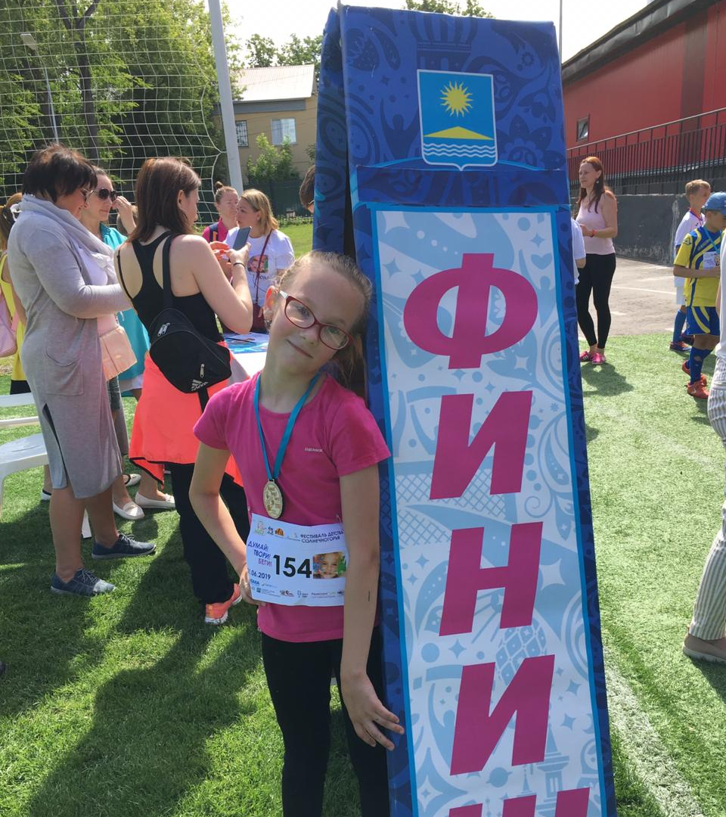
дистанции
Дистанции:
500 метров (для детей от 0 до 6 лет);
500 метров (для детей от 7 до 10 лет)
1 км (для детей от 7 до 12 лет);
Можно выбрать только одну дистанцию. Самые маленькие участники могут "бежать" на руках у родителей или в коляске. Дети до 6 лет могут бежать с родителями.
Обязательна ПРЕДВАРИТЕЛЬНАЯ РЕГИСТРАЦИЯ!

Slide 4
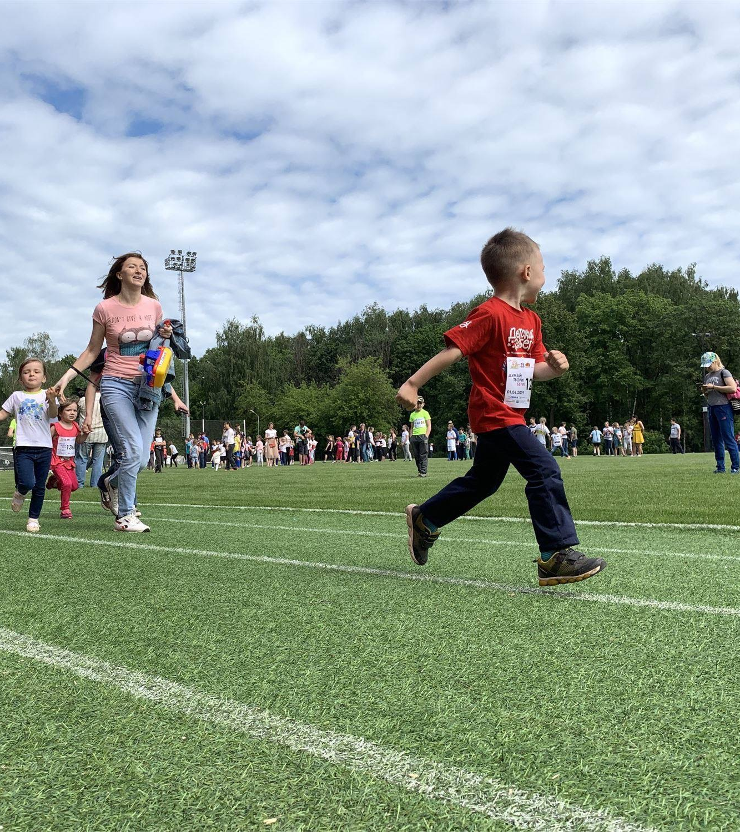
Все как у взрослых!
Каждый участник забега получает стартовый номер, медаль финишера, подарки и сладости от партнеров и спонсоров.
Участники, показавшие лучший результат в своей категории будут дополнительно награждены памятными подарками и дипломом.

Slide 5
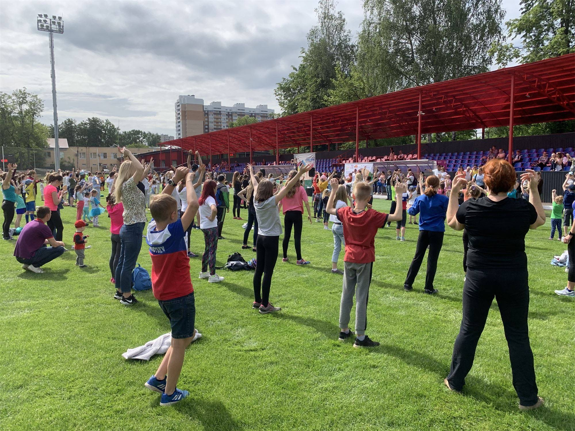
Программа мероприятия
09.00-10.45 – регистрация и выдача стартовых номеров
11.00-11.15 – Открытие мероприятия, слово почетным гостям
11.15 -11.30 – разминка
11.45- 13.00 – забег
13.00 -13.30 – показательные выступления
13.30 – награждение участников, показавших лучшие результаты в своей категории
11.00 -13.30 – работа тематических площадок (сдача норма ГТО, мастер-классы)
Отдельно будет организована фото-зона. На площадке будут работать фотографы, которые запечатлеют самые яркие моменты мероприятия.

Slide 6
БЛАГОТВОРИТЕЛЬНОСТЬ
Детские забег КРУГ СОЛНЦА является благотворительным проектом совместно с фондом «Дари Добро», и проходит под девизом «Дети помогают детям». В зоне регистрации будет находиться контейнер для пожертвования, чтобы все желающие могли внести свой вклад в доброе дело.

Slide 7
ПАРТНЕРЫ МЕРОПРИЯТИЯ

Slide 8
Организаторы мероприятия
Муниципальное автономное учреждение городского округа Солнечногорск «Центр физической культуры и массового спорта «Солнечногорье»
Сообщество «Спортивный Солнечногорск» ( ООО «Сан Сити Спорт»)
Муниципальное бюджетное учреждение городского округа Солнечногорск «Молодежный центр «Подсолнух»
Благотворительный фонд социальных инициатив «Солнечногорье»
Благотворительный фонд поддержки социально незащищенных слоев населения «Дари Добро»
АУ «Клуб Солнечногорья «Активное Долголетие»
МБУ «СК «Металлург»

